Slide 1
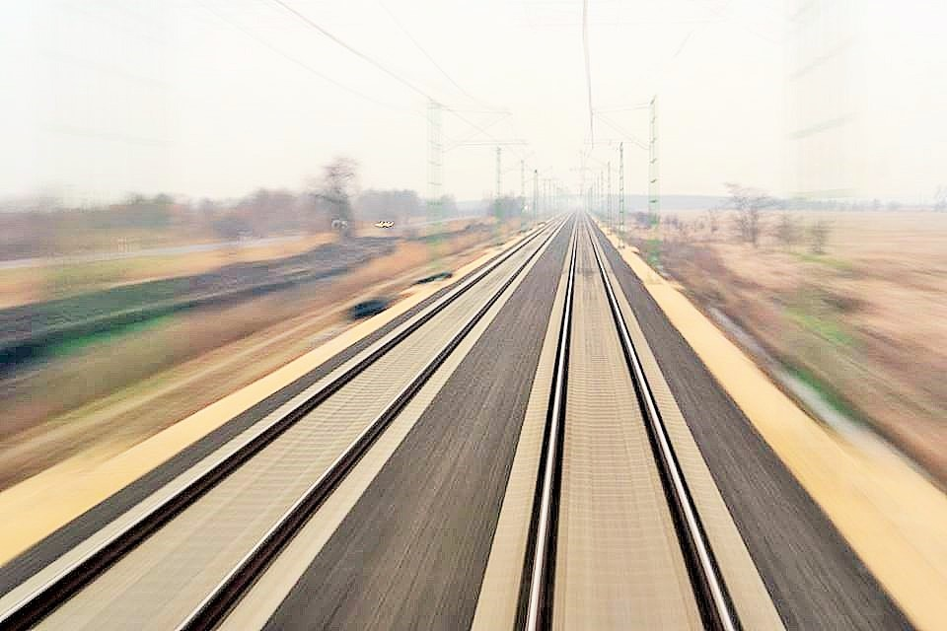
WorkShop a 4. Vasúti Csomag bevezetésével kapcsolatban a Magyar vasúti piaci szereplők részére
Dr Zsákai Tibor ny. MÁV főigazgató, c. főiskolai tanár
Infrastruktúra Kiemelt Projektvezető
A Vasúti pályákra vonatkozó műszaki szabályozás koncepciója
2020. december 8.

Slide 2
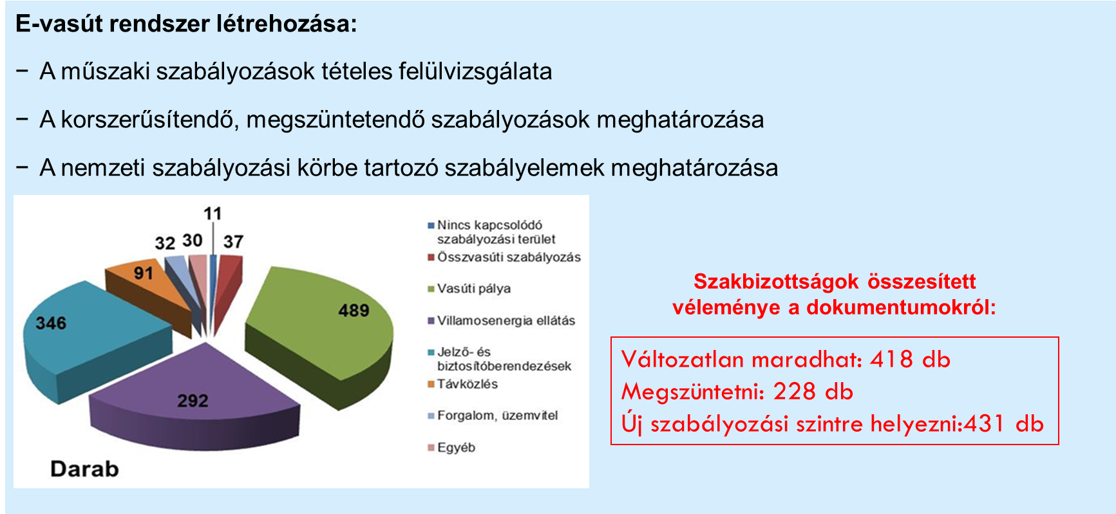
ELŐZMÉNYEK

Slide 3
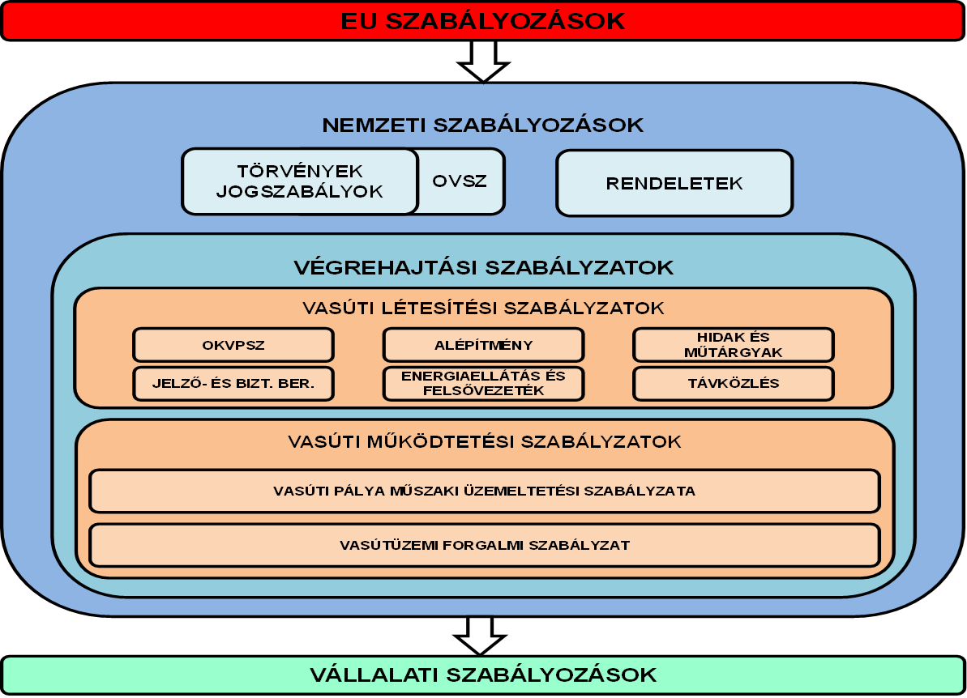
Az új szabályozási rendszer

Slide 4
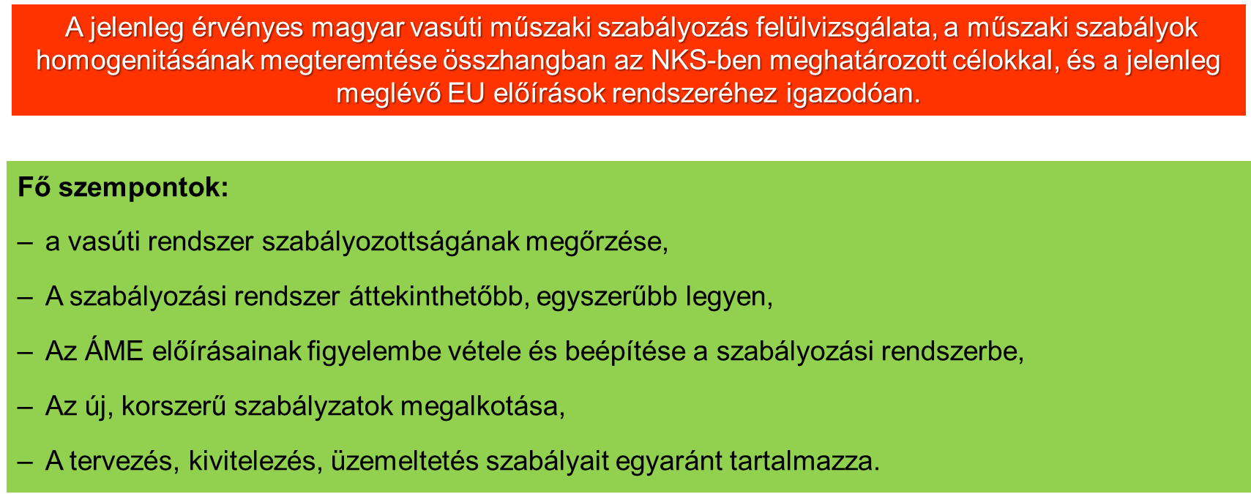
A FELADAT

Slide 5
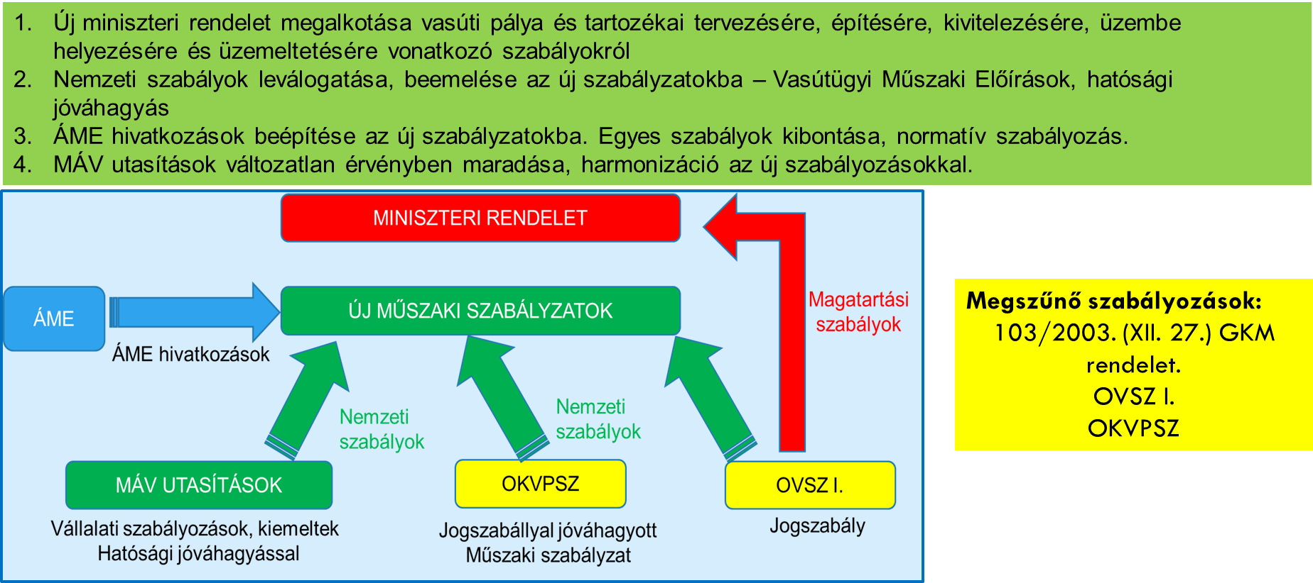
MÓDSZERTAN

Slide 6
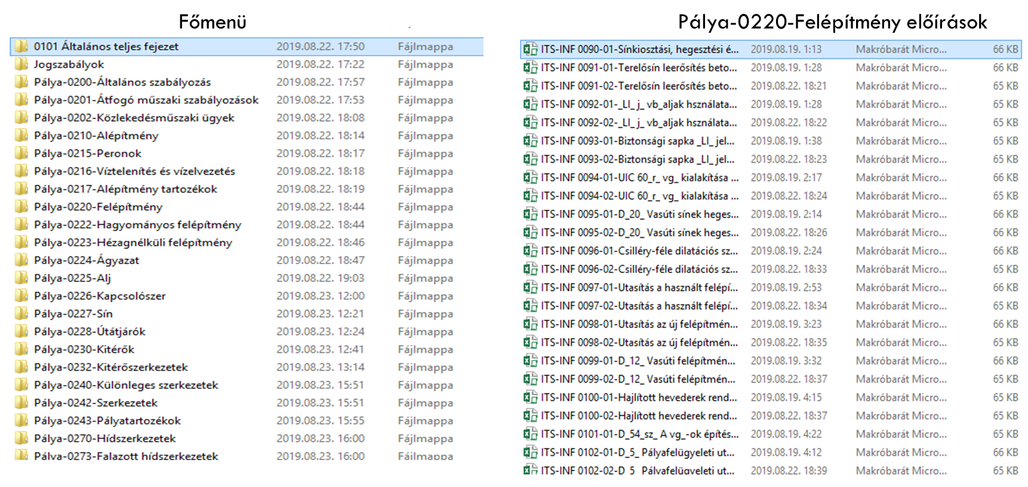
ELŐÍRÁSOK FELÜLVIZSGÁLATA E-VASÚT ALAPJÁN

Slide 7




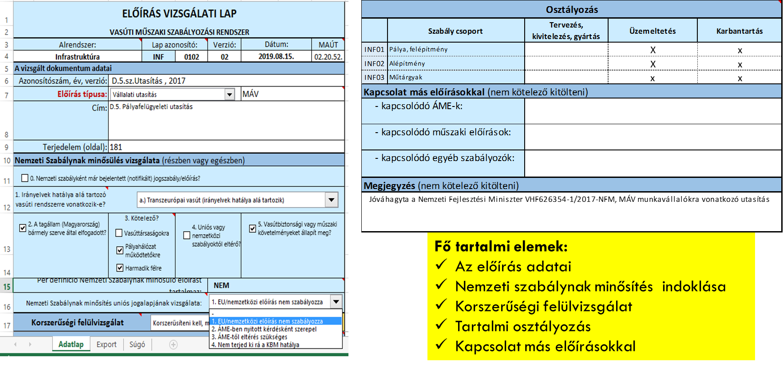
ELŐÍRÁS VIZSGÁLATI LAP

Slide 8
NEMZETI SZABÁLYOK LEVÁLOGATÁSA

Slide 9
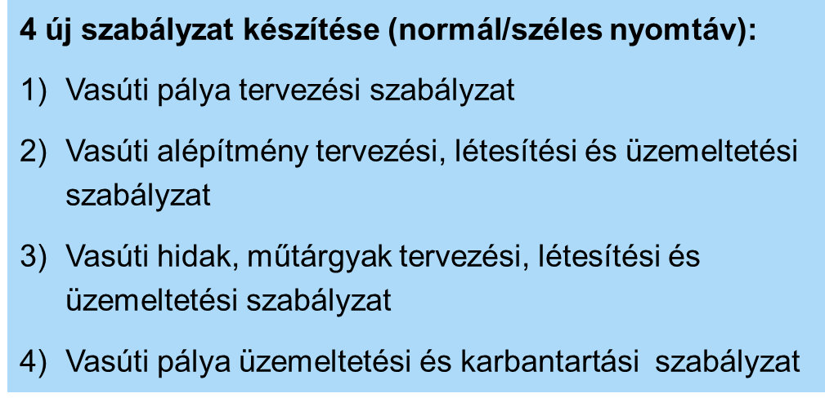


eREDMÉNY

Slide 10
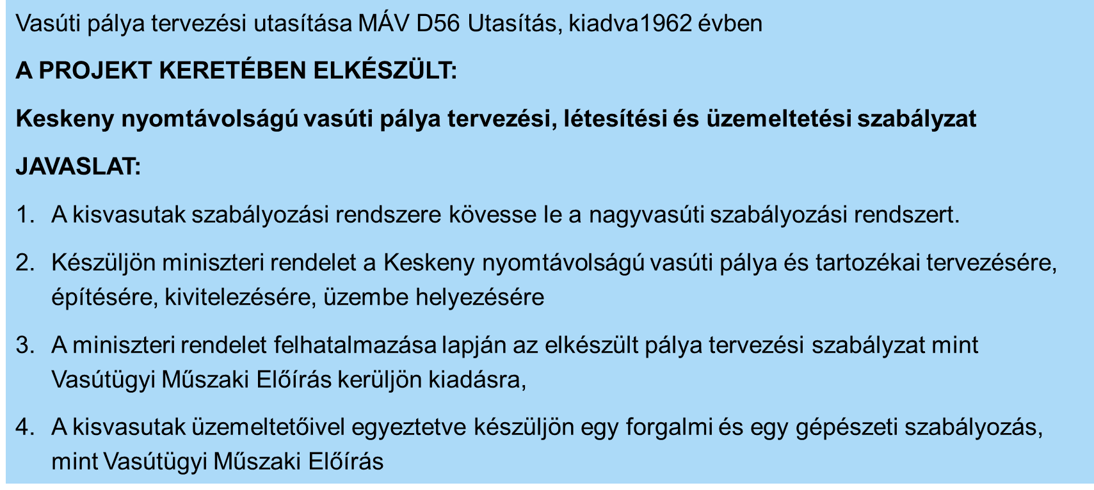
KESKEMNY NYOMKÖZŰ VASUTAK

Slide 11
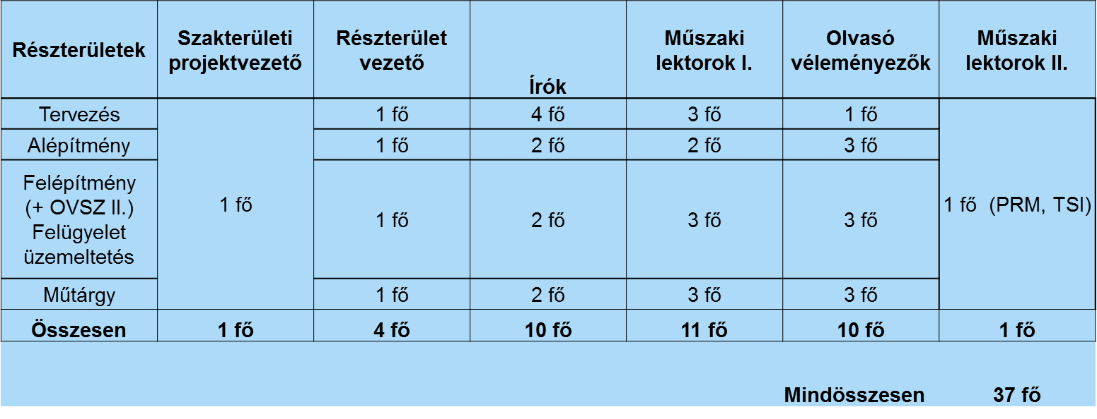
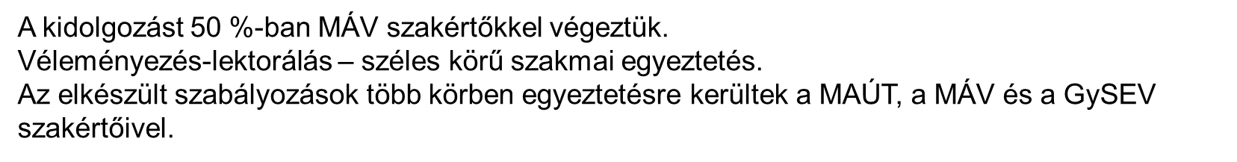
SZAKÉRTŐI ERŐFORRÁSSZÜKSÉGLET

Slide 12
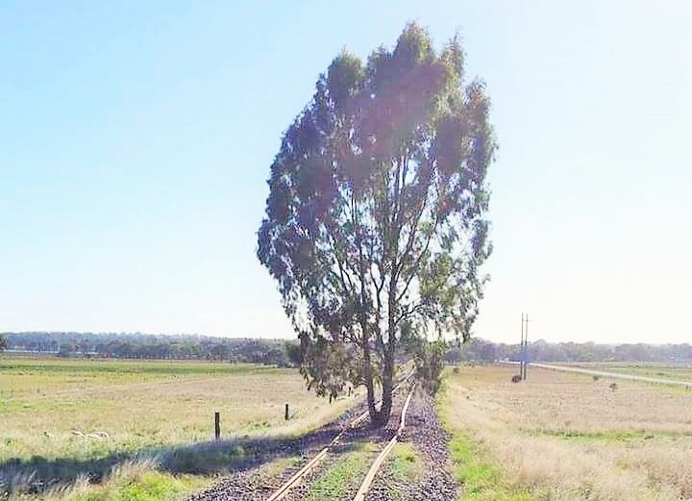
KÖSZÖNÖM MEGTISZTELŐ
FIGYELMÜKET!
dr.zsakai@gmail.com

